Slide 1
ГБОУ г.Москвы детский сад №1055
Проект
«КАПУСТА- всему голова»
Оганесян К.Г.

Slide 2
Паспорт проекта
Тема: «Капуста – всему голова »
Предмет исследования: овощная культура –капуста.
Цель: Показать значимость капусты в жизни человека.
Участники проекта: воспитатели, дети группы №6, родители.
Сроки проекта: октябрь-ноябрь 2013г.

Slide 3
Этапы проекта 1 этап. Подготовительный
Составить и оформить "Паспорт проекта"
Анкетирование участников проекта
Подбор детской художественной литературы для чтения
Подбор презентаций «Всё о капусте».
Подбор сюжетных картинок и иллюстраций, изготовление дидактических игр.
Подбор материала для проведения опытов и экспериментов.
Работа с методическим материалом, литературой по данной теме.
Организовать рекламную деятельность для детей и родителей.
Создать выставку и другую наглядную агитацию.
Провести конкурс среди родителей «Лучшее блюдо из капусты».

Slide 4
II ЭТАП. Выполнение проекта
Данный этап включает в себя интеграцию образовательных областей «Познание», «Художественное творчество». «Здоровье», «Социализация», «Безопасность», «Коммуникация», «Чтение художественной литературы».
Образовательная деятельность в рамках проекта осуществляется в ходе режимных моментов;
в процессе организации педагогом различных видов деятельности;
в ходе самостоятельной деятельности детей;
проведение с детьми бесед ;
проведение подвижных, дидактических, сюжетно-ролевых игр;
;

Slide 5
-Чтение загадок, стихотворений, пословиц, поговорок о капусте; -беседа: «Капуста – лекарь» (Знакомство с лечебными свойствами капусты, её использованием в народной медицине). -лепка, аппликация, рисование по теме. -выпуск стенгазеты, изготовление книжек; -проведение опытов и экспериментов.

Slide 6
III этап. Презентация результатов исследовательской деятельности детей
Организация выставки «Все о капусте» с использованием коллекции видов и сортов капусты.
Презентация сборника «Ай да капуста!»: загадки, пословицы и поговорки, пальчиковая гимнастика.
Выставка рисунков детей на тему «Такая разная и такая полезная».
Чаепитие «Капустный пирог» с организацией конкурса загадок, рецептов и викториной по тематике проекта для детей и родителей.

Slide 7
Ай, Да Капуста!)

Slide 8
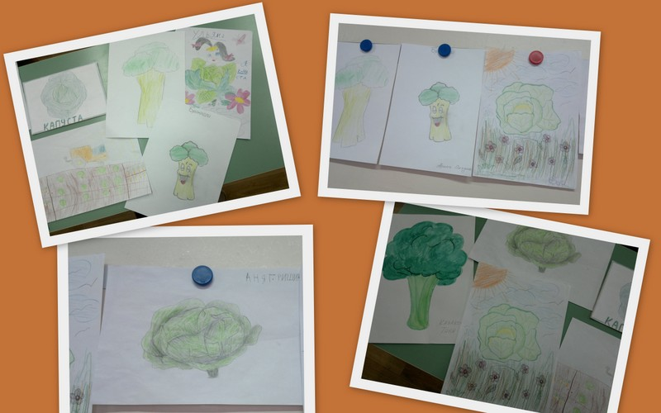
Выставка наших работ

Slide 9
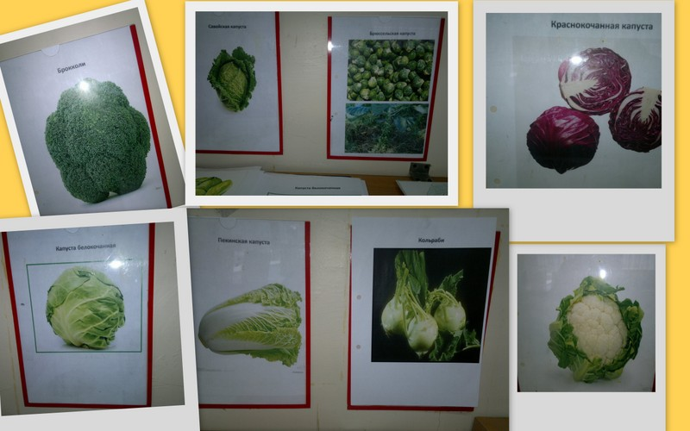
Разные виды КАПУСТЫ

